Slide 1
Бытовые осветительные приборы
Учитель технологии МОУ СШ №6
Королькевич Е.А

Slide 2
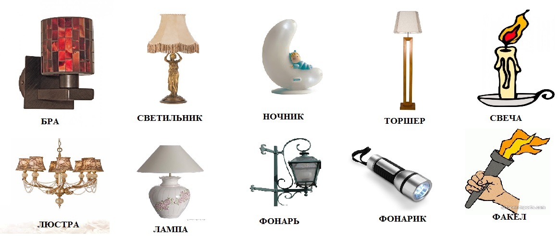
Осветительные приборы

Slide 3
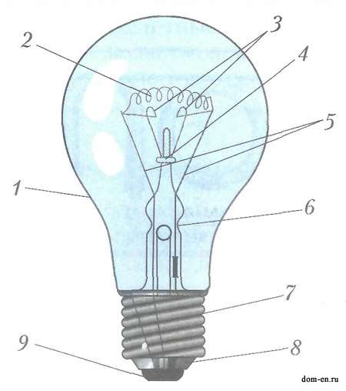
ЛАМПЫ НАКАЛИВАНИЯ
1. Стеклянная колба
2. Нить накала
3. Крючки
4. Штабик
5. Электроды
6. Лопатка
7. Цоколь
8. Изолятор
9. Центральный контакт

Slide 4
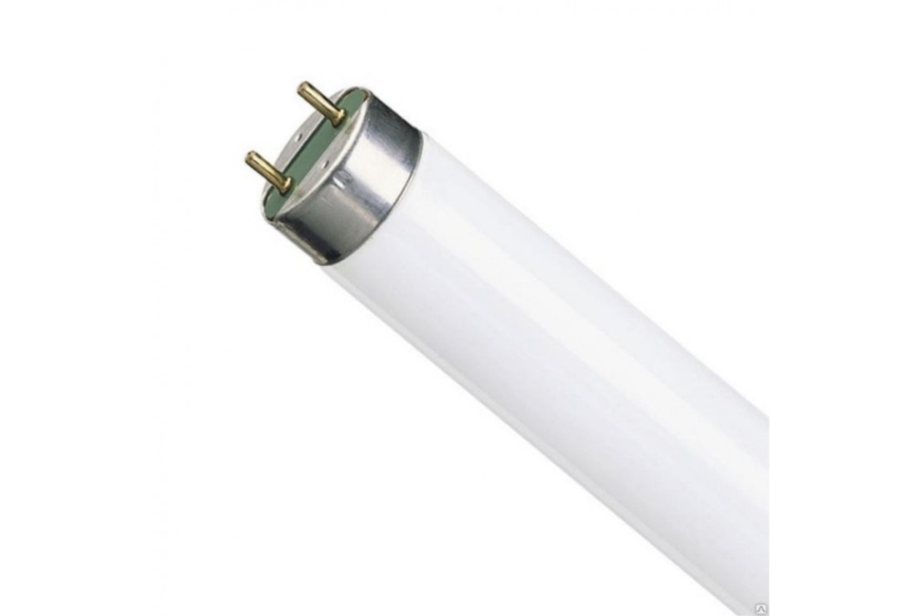
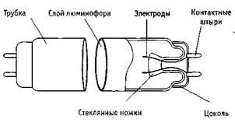
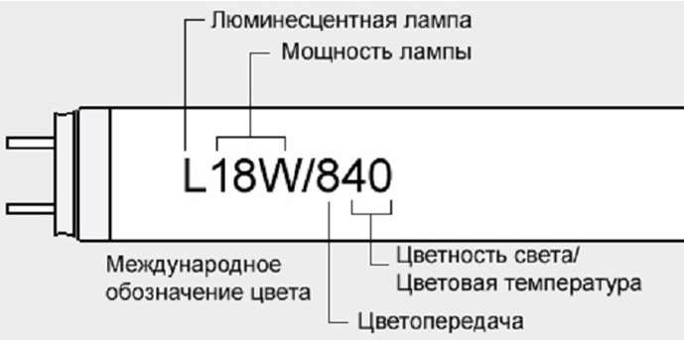
Люминесцентные лампы

Slide 5
Энергосберегающие лампы

Slide 6
Светодиодные лампы

Slide 7
Газоразрядные лампы
Газоразря́дная ла́мпа — источник света, излучающий энергию в видимом диапазоне. Физическая основа — электрический разряд в газах.

Slide 8
Галогеновые лампы
Галоге́нная (галоге́новая) ла́мпа — лампа накаливания, в баллон которой добавлен буферный газ: пары галогенов (брома или иода). Буферный газ повышает срок службы лампы до 2000-4000 часов и позволяет повысить температуру спирали.

